Slide 1
Natural Language Processing
Рустем Бурханов

Slide 2
Что такое Natural Language Processing
Computer Science
Linguistics
AI
ЦЕЛЬ: Заставить компьютеры “понимать” естественный язык для выполнения полезных задач (поиск, перевод, ...)
Абсолютное понимание языка – AI-полная задача, требует “по-настоящему мыслящего” агента
NLP

Slide 3
Почему это сложно
Люди по-разному используют язык
“Звездные войны скачать” vs “Пожалуйста, покажи мне фильм”
Человеческий язык двусмесленный
“Adi was found by the mountain”
Для понимания смысла нужен контекст
“It is raining outside. This is the reason why I won't go out”
What is the reason to not go outside? “This is”

Slide 4
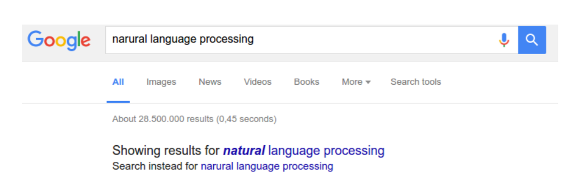
Применения
Проверка на ошибки
Предложение альтернатив

Slide 5
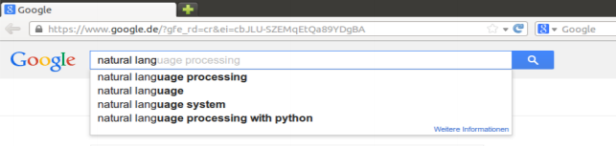
Применения
Предсказания слов, которые с наибольшей вероятностью будут набраны пользователем

Slide 6
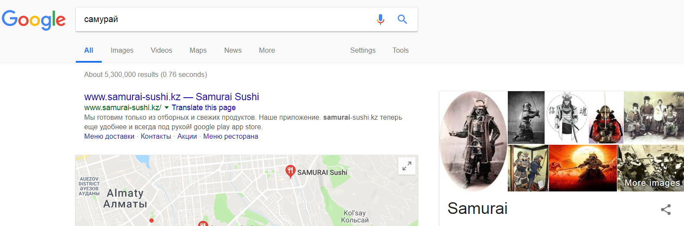
Применения
Нахождение наиболее релевантной информации по запросу пользователя

Slide 7
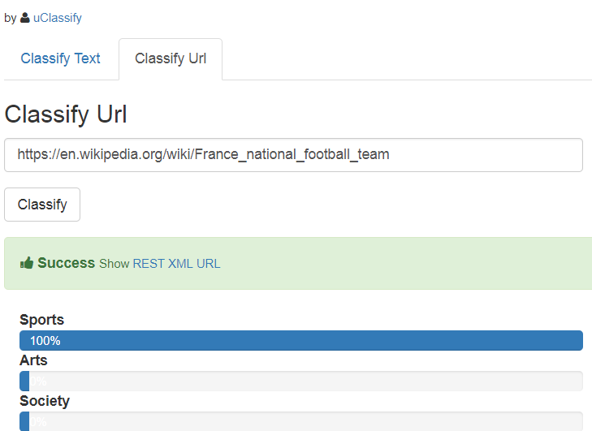
Применения
Классификация текстов (присвоить текстам класс из заранее известного списка классов)

Slide 8
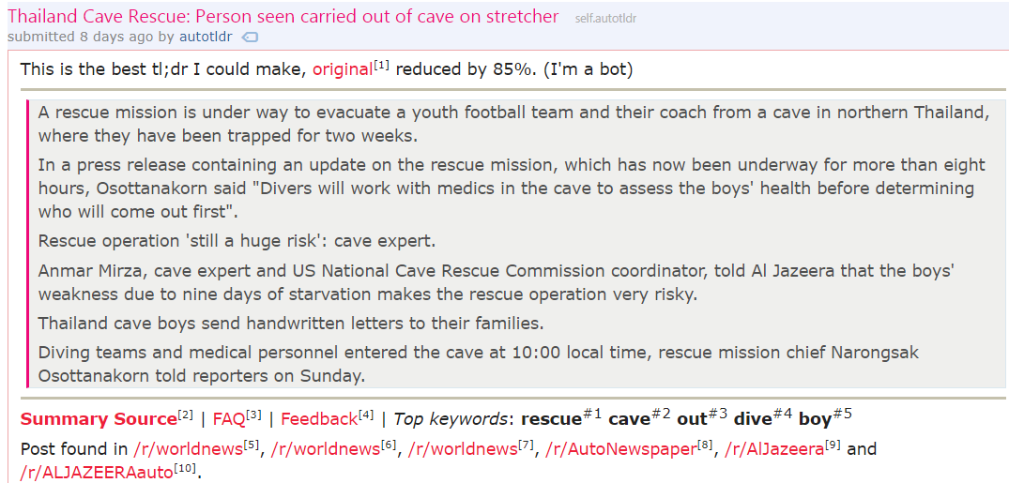
Применения
Генерация краткого содержания текста

Slide 9
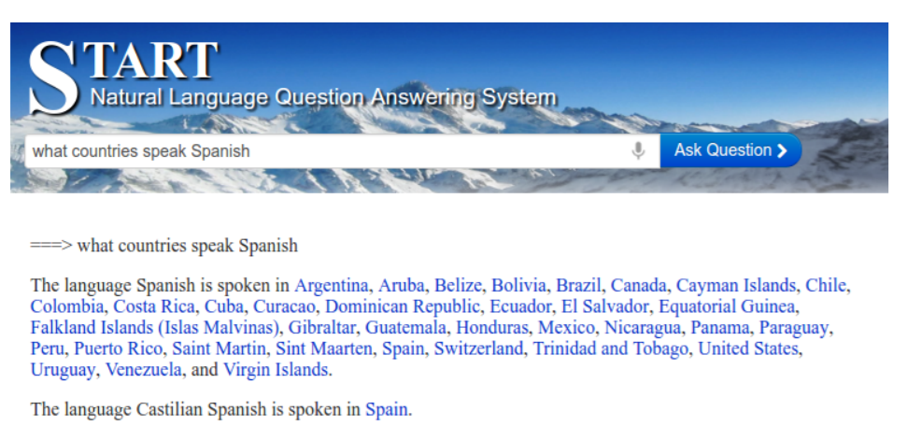
Применения
Ответы на вопросы

Slide 10
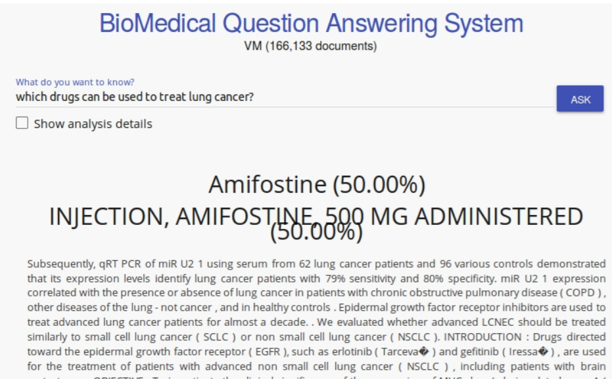
Применения
Ответы на вопросы + генерация краткого содержания

Slide 11
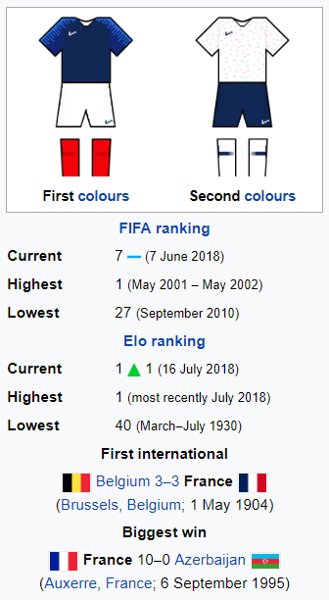


Применения
Извлечение ключевых моментов текста, назначение слотам по определенному шаблону

Slide 12
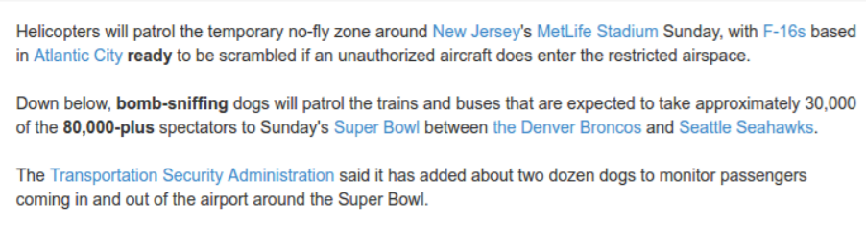
Применения
Извлечение ключевых моментов текста использует распознавание названных сущностей

Slide 13
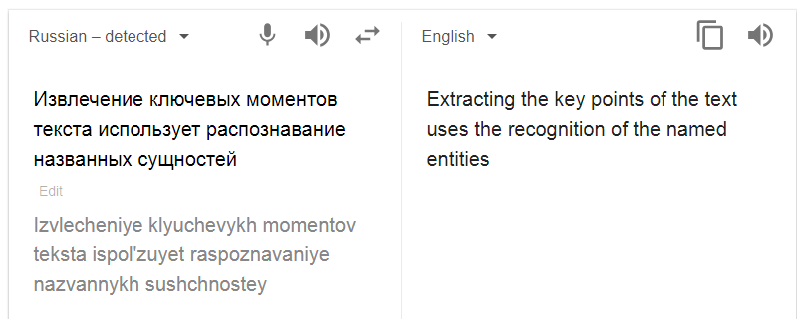
Применения
Машинный перевод

Slide 14
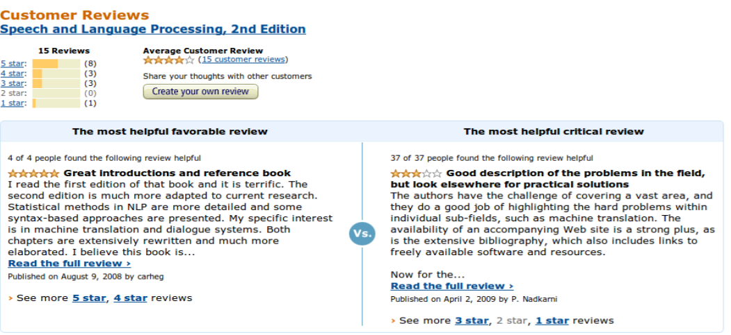
Применения
Анализ тональности – определение настроения по тексту

Slide 15
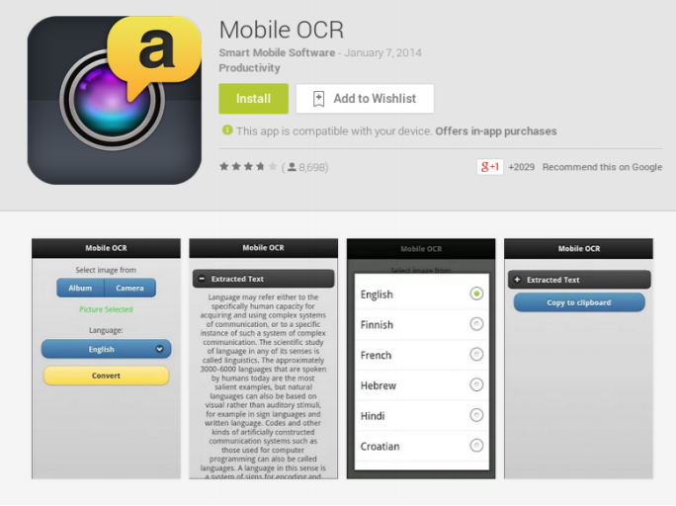
Применения
Оптическое распознавание текста (Optical Character Recognition)

Slide 16
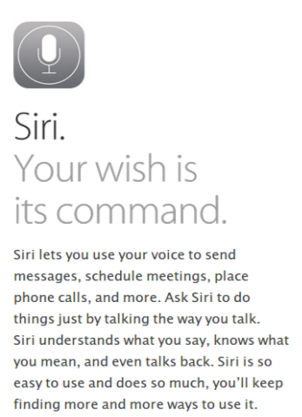
Применения
Распознавание речи

Slide 17
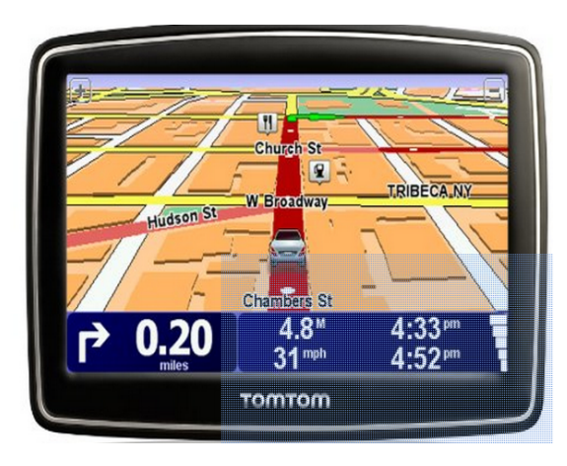
Применения
Генерация речи

Slide 18
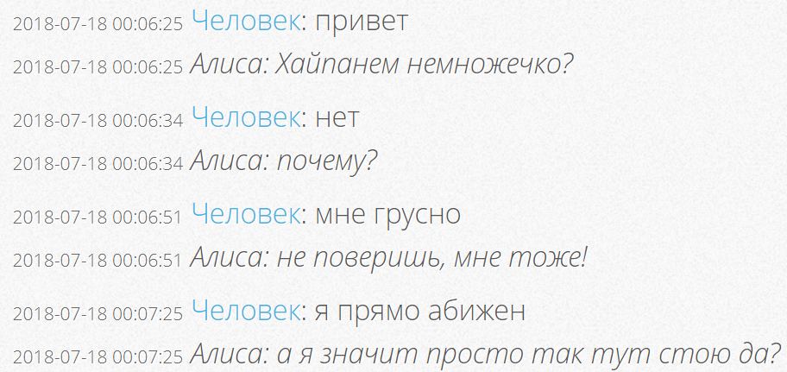
Применения
Диалоговые системы

Slide 19

Техники – removing stop words
Stop words – самые часто используемые слова
Избавляемся, чтобы оставить слова, определяющие текст
Не всегда стоит убирать, т.к. могут теряться взаимоотношения между словами (поисковые, диалоговые системы)
['This', 'is', 'a', 'sample', 'sentence', 'showing', 'off', 'the', 'stop', 'words', 'filtration'] ['This', 'sample', 'sentence', 'showing', 'stop', 'words', 'filtration']

Slide 20
Техники – Стемминг/Лемматизация
Техники направлены на получение основы слова, чтобы не считать разные формы одного слова за разные слова
Стемминг – обрезание изменяющихся частей слова
собаками -> собак, бежал -> беж
Лемматизация – приведение слова к нормальной форме
собаками -> собака, бежал -> бежать

Slide 21
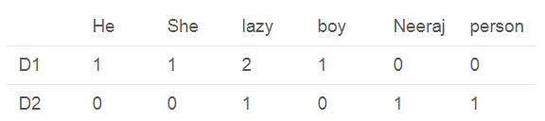
Признаки из текста. Count Vector
Документы:
D1: He is a lazy boy. She is also lazy.
D2: Neeraj is a lazy person.
Можно использовать количества слов в документах либо признак наличия (0/1)
Можно взвешивать элементы матрицы при помощи tf-idf
Проблема: Слов в корпусе может быть очень много -> много признаков, разреженная матрица
Проблема2: Не учитываются взаимоотношения между словами
Feature vectors

Slide 22
Признаки из текста.
Слово в Bag of Words кодируется как вектор [0 0 … 0 0 1 0 0 … 0 0]
Это называется “one-hot” кодирование
Проблема: слова с похожим смыслом могут быть далеко друг от друга в векторном пространстве
motel [0 0 0 0 0 0 0 0 0 0 1 0 0 0 0]
hotel [0 0 0 0 0 0 0 1 0 0 0 0 0 0 0]

Slide 23
Векторное представление слов Co-Occurrence
Идея: похожие слова будут встречаться в похожем контексте
Co-occurrence – сколько раз слова встречаются близко друг к другу в корпусе
Context window – окно близости. Определяется размером и направлением
Пример. окно размером в 2 и работающее в оба направления:

Slide 24
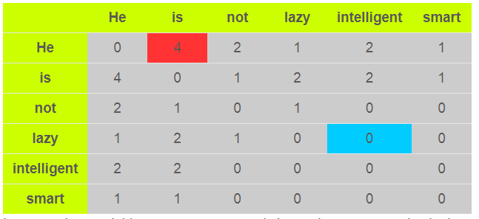
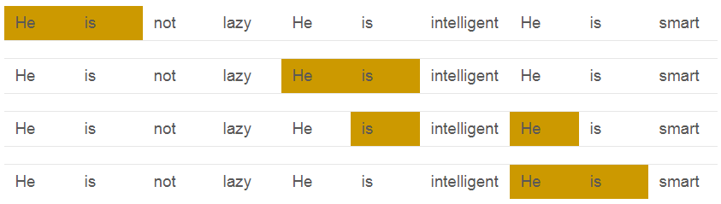
Векторное представление слов Co-Occurrence Matrix
Corpus = He is not lazy. He is intelligent. He is smart
Слово “he” встречалось рядом со словом “is” 4 раза (при дистанции окна – 2)
Репрезентация слова “he” – [0 4 2 1 2 1]
!Используем SVD или PCA для снижения размерности репрезентаций
Дополнительные хаки:
Убрать стоп-слова либо лимитировать их максимальное значение в матрице
Использовать взвешенное окно, которое дает более близким словам больший вес
Проблемы:
при большом корпусе требует много места/вычислений
сложно добавлять новые слова/документы

Slide 25
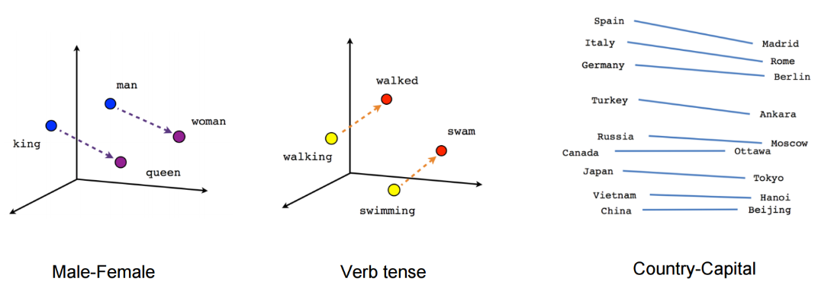
Векторное представление слов. Word2Vec
Word2Vec изучает векторные представления слов в зависимости от их контекста
Легко добавить новые слова/документы в модель
Векторное представление сохраняет отношения между словами:
V_{king}-V_{queen}+V_{woman} ≈ V_{man}
Алгоритмы:
- Continuous Bag of Words
- Skip-Gram

Slide 26
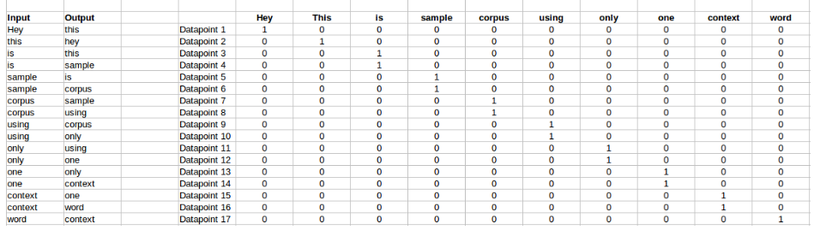
Векторное представление слов. CBoW
Корпус = “Hey, this is sample corpus using only one context word”
Datapoint 4:
INPUT | Hey | this | is | sample | corpus | using | only | one | context | word
 | 0 | 0 | 1 | 0 | 0 | 0 | 0 | 0 | 0 | 0
OUTPUT | Hey | this | is | sample | corpus | using | only | one | context | word
 | 0 | 0 | 0 | 1 | 0 | 0 | 0 | 0 | 0 | 0

Slide 27
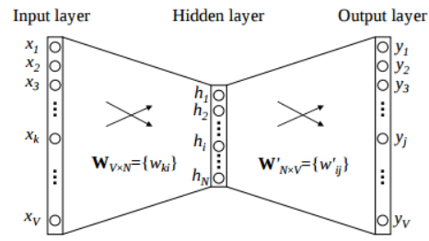
Векторное представление слов. CBoW алгоритм
Input и output – one-hot размером [1xV]
2 набора весов:
input-hidden [VxN]
hidden-output [NxV]
Между слоями линейная активация
(просто умножаются веса на инпуты)
Результаты активации hidden-output идут в softmax-функцию (распределяет вероятности по аутпутам, сумма вероятностей = 1)
Функция ошибки –
Back propagation обновляет все веса

Slide 28
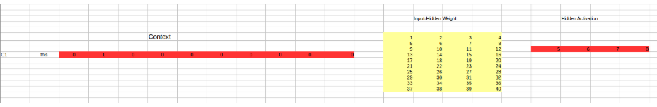
Векторное представление слов. CBoW пример
Input = [0 1 0 0 0 0 0 0 0 0]
Умножаем на матрицу весов input-hidden слоя
Т.к. Input one-hot encoded, получаем k-й ряд
матрицы, где input[k]=1: [5 6 7 8] – hidden activation
[5 6 7 8] умножается на матрицу весов hidden-output -> softmax -> back propagation -> weights update
Выход из hidden layer и будет нашим искомым вектором

Slide 29
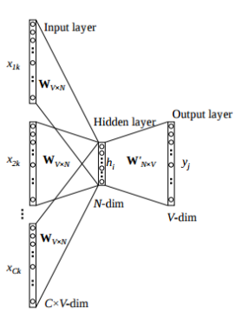
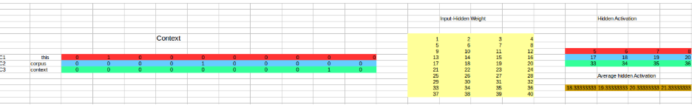
Векторное представление слов. CBoW Размер окна > 1
То же самое, но результаты выхода из hidden layer усредняются
Это усредненное значение и будет нашим представлением слова
Можно взвешивать слова в зависимости от расстояния до исходного слова

Slide 30
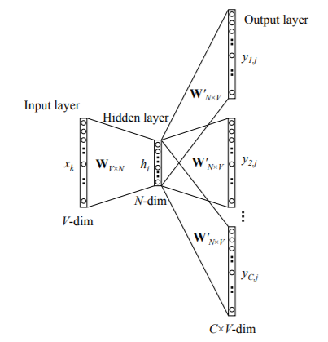
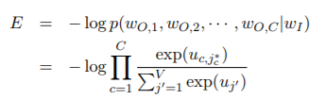
Векторное представление слов. Skip-Gram
В CBoW мы предсказывали слово в зависимости от контекста
В Skip-Gram мы предсказываем контекст в зависимости от слова
j _{c} * – индекс с-го контекстногослова в словаре
В итогде тоже получаем векторное представление слова

Slide 31
А теперь к кейсу!

